Slide 1
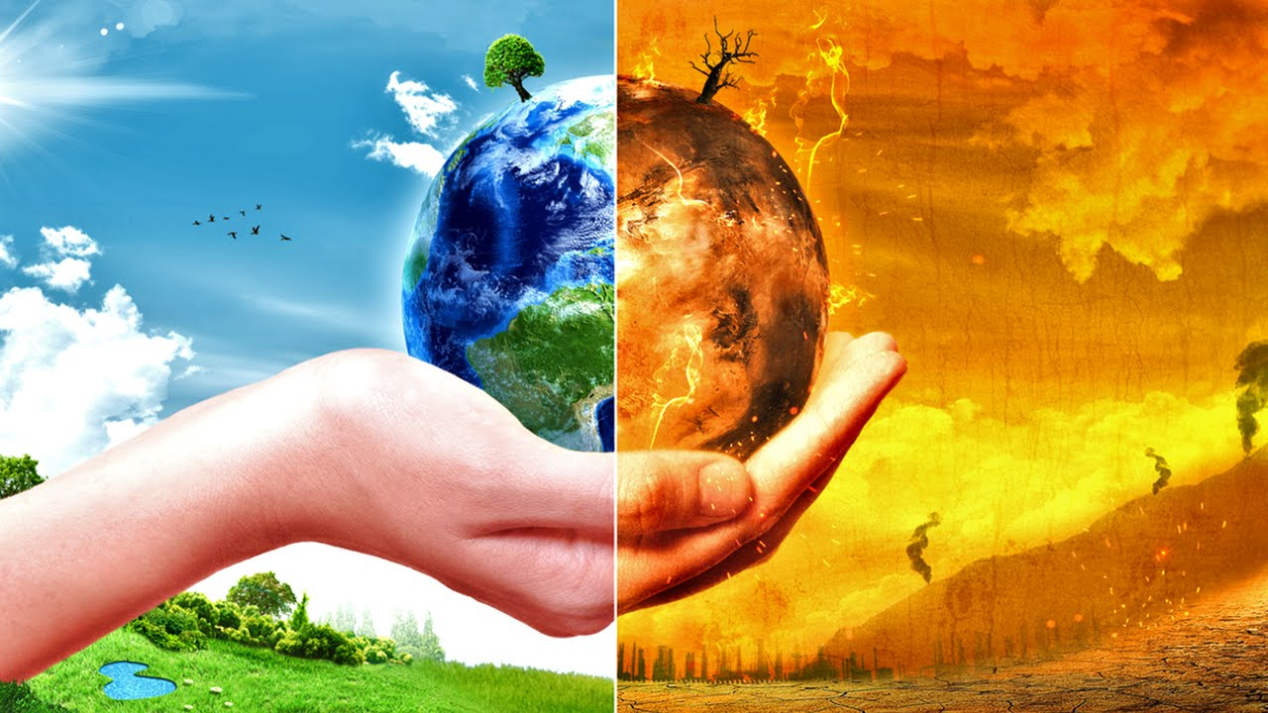
Les régions climatiques du Canada
La géographie physique du Canada

Slide 2
Les régions climatiques du Canada
Les régions climatiques sont définies par…
des moyennes de température et de précipitation à long terme;
une végétation caractéristique.

Slide 3
Les régions climatiques du Canada
Il existe sept régions climatiques :
La région arctique
La région subarctique
La région du Pacifique
La région de la Cordillère
La région des Prairies
La région Grands Lacs / Saint-Laurent
La région de l’Atlantique

Slide 4
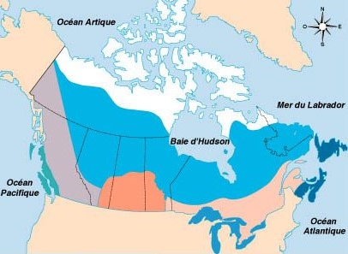
La région arctique
Chutes de neige légères
Vents forts
Longues périodes de température très basses
Végétation : toundra

Slide 5
La région subarctique
Hivers très froid
Six mois d’enneigement
Étés chauds
Végétation : forêt boréale

Slide 6
La région du Pacifique
Précipitations abondantes
Hivers doux
Étés frais
Végétation : forêt pluviale côtière

Slide 7
La région de la Cordillère
Températures variables selon l’altitude
Précipitations dans le sud
Végétation : forêts boréales et forêts subalpines

Slide 8
La région des Prairies
Faible niveau de precipitations
Hivers très froids
Été très chauds
Végétation : prairies et espaces verts

Slide 9
La région Grands Lacs / Saint-Laurent
Humidité élevée
Étés chauds
Hivers froids
Végétation : arbres caduques et forêts mixtes
La plupart des Canadiens y vivent.

Slide 10
La région de l’Atlantique
Précipitations abondantes
Hivers frais
Été chauds
Forêts mixtes et forêts boréales

Slide 11
La situation au Manitoba
Présences principalement de deux climats :
Région subarctique
Région des Prairies
Humidité plus élevée près du lac des Bois (Grands Lacs / Saint-Laurent)

